Slide 1
ResNet
20176359 신수현

Slide 2
ResNet에서 알고자 하는 것
더 많은 레이어를 쌓은 것 만큼 Network의 성능이 좋아질까?
Vanishing/exploding gradients 으로 인해 Degradation Problem 발생
Degradation Probelm ( Degradation : network 가 깊어질수록 accuracy가 떨어지는 현상 ) 해소하기 deep residual learning 제안

Slide 3
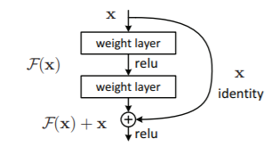
논문의 핵심 아이디어 : 잔여 블록 (Residual Block)
Residual block을 이용해 네트워크의 최적화(optimization) 난이도를 낮춘다
실제 내재된 mapping H(x) 를 곧바로 학습하기 어려우므로 F(x) = H(x)-x를 대신 학습한다.
※ Building Block
x 는 input / Model 인 F(x) (잔여 정보) 라는 일련의 과정을 거치면서 자신(identity)인 x가 더해져서 output으로 F(x) + x 가 나오는 구조
앞서 학습된 정보

Slide 4
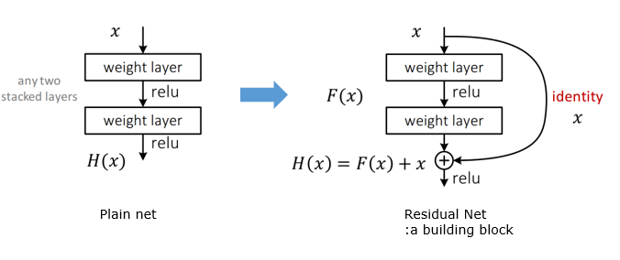
Plain layers VS Residual Block
Plain layers에서는 weight layer가 각각 분리되어, 가중치가 개별적으로 학습되어야한다. 따라서 난이도가 증가하고 층이 깊어질수록 심하게 발생하게된다.
Residual Block 에서, 기존 학습 정보 x는 그대로 가져오고 잔여정보인 F(x)만 추가적으로 더해준다. 전체를 학습하는거보다 쉬워 학습이 더 빠르고 높은 성능을 보여준다.

Slide 5
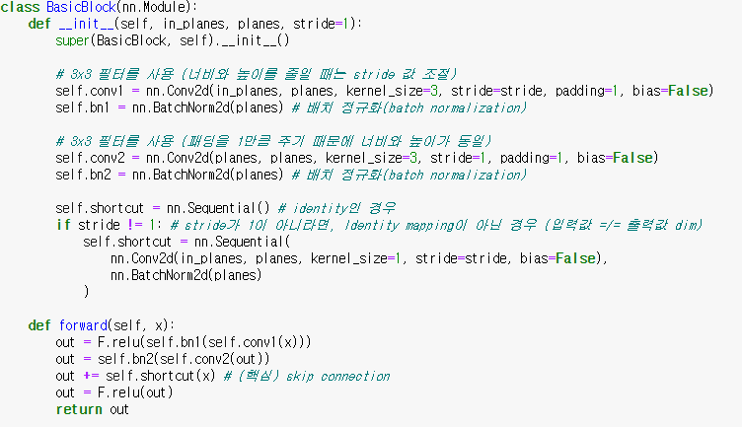
Basic Block

Slide 6
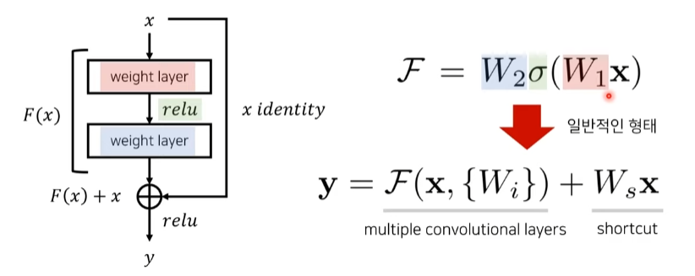
Residual Block
F(x) 함수를 오른쪽 식과 같이 정의했는데, 입력 x 가 들어왔을때 first weight W1을 곱한 후activation 함수 즉 relu함수를 적용하고, second weight W2 값을 곱해준다.
마지막에 추가적으로 x가 더해진다.
Weight값을 단순히 2번이 아니라 여러번 사용할 수 있다고 가정하고 (= multiple convolutional layers), 추가적으로 shortcut connection을 이용해 기존의 입력값을 그대로 가져와서 더해준다.
입력값의 차원과 output 차원이 동일시 identity mapping 적용 가능하다.
다르다면, linear 하게 projection 을 시켜서 mapping 가능하다고한다.

Slide 7

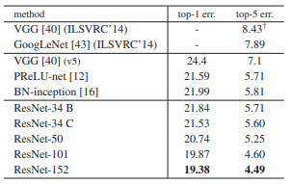
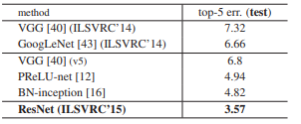
Residual Block 사용한 결과
Residual Block 을 사용하여 돌린 결과가 더 나은 것을 확인할 수 있다.

Slide 8
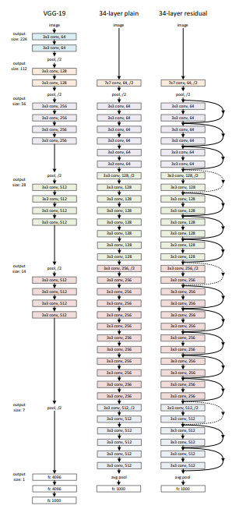
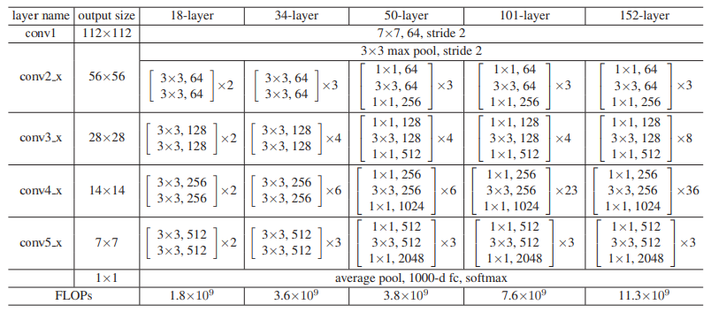
34-layer residual
※ FLOP의 감소 (계산 복잡도)
3x3 convolutional filter 사용
이 필터를 2개씩 묶어서 residual function 형태로 학습 진행
점선은 입력값과 출력값의 dim이 일치하지않아서 맞춰주는 short cut connection을 이용한 것
2개씩 묶는것을 3번 반복하고 크기를 바꿔서 4번 반복하고, 크기 바꿔서 6번 반복 그리고 마지막으로 크기 바꿔서 3번 반복한 것을 볼 수 있다.

Slide 9
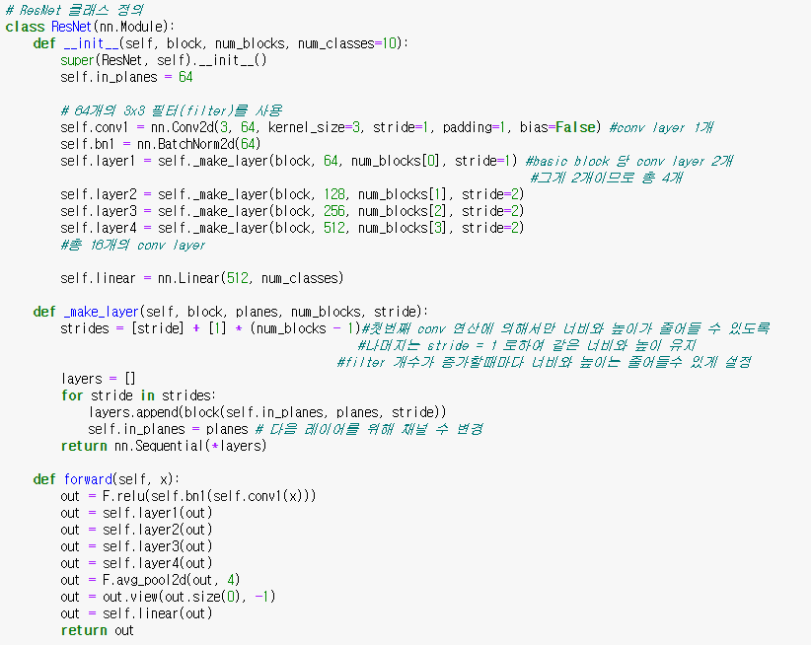


Slide 10
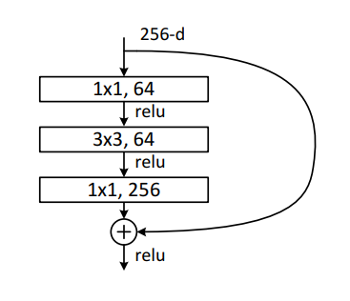
Bottle Neck
복잡도를 증가시키지 않기 위해 사용된 것
초반에 1x1 filter를 64개 사용하고 중간에는 3x3 filter 64개, 마지막에 1x1 filter 64개 사용
작은 커널을 사용함으로써 파라미터 수를 감소시킨다
identity short cut 이 더욱 효과적
깊이가 50 이상인 Resnet 더욱더 좋은 성능을 보임

Slide 11
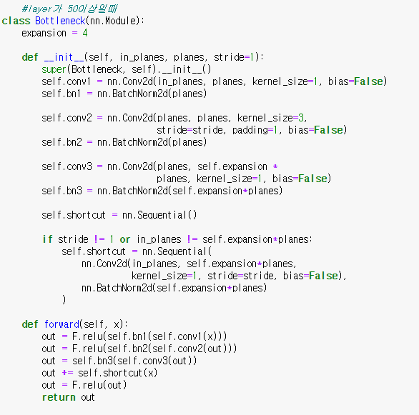

Slide 12
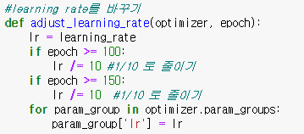

Implementation
※ 입력값 출력값 서로 다른 차원?
(A) 사이드에 zero padding 한 후 dim늘린 후 identity mapping 사용
(B) projection 연산을 활용한 short cut connection 이용 (dim이 증가할때만)
(C)모든 조건에 대해 항상 projection 사용 (필수일만큼 높은 개선은 아님!)
※ 구현
random crop (224x224), horizontal flip 사용
매 conv layer 거칠때마다 batch 정규화 이용
learning rate 점진적으로 줄여나가기
weight decay 0.0001
momentum 0.9
Dropout 사용하지 않음

Slide 13
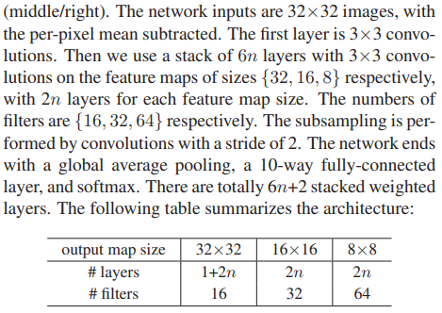
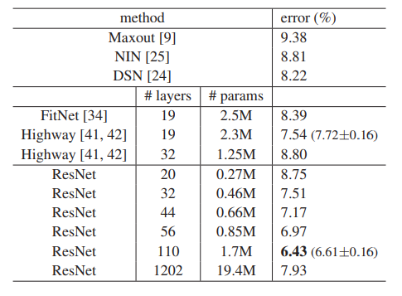
ResNet with CIFAR-10
입력 이미지 크기가 작은 cifar10 에 맞게 파라미터 수를 줄여서 별도의 Resnet을 사용
파라미터 수는 더 적지만 성능은 좋은 것을
볼 수 있다.

Slide 14
참고 자료
ndb796 github, “vgg.py 코드 & 논문 리뷰 참고”, https://github.com/ndb796/Deep-Learning-Paper-Review-and-Practice/tree/master/code_practices (2021.10.1)
kuangliu github, “vgg.py, main.py 코드 참고”, https://github.com/kuangliu/pytorch-cifar, (2021.9.25)

